Slide 1
MINI-POO
Erwan DAYOT

Slide 2
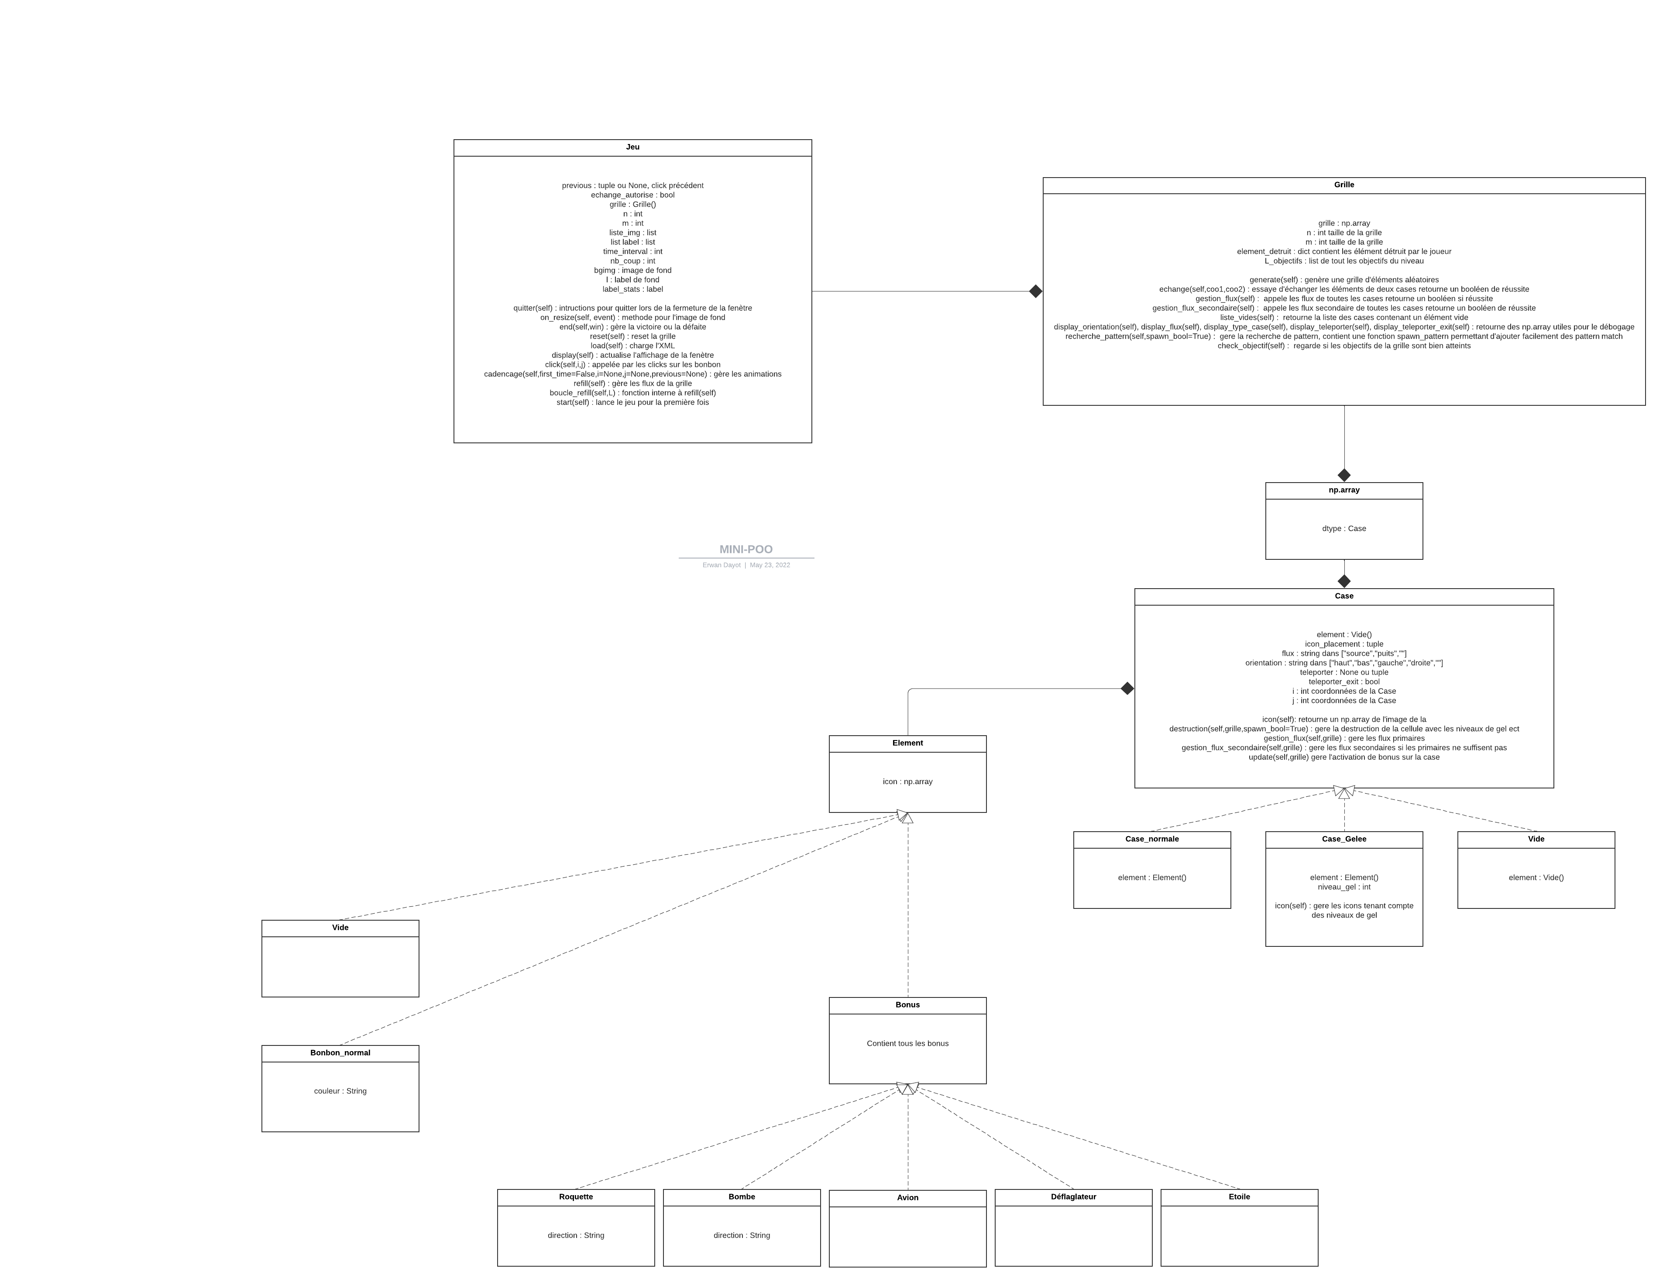
Diagramme de classes

Slide 3
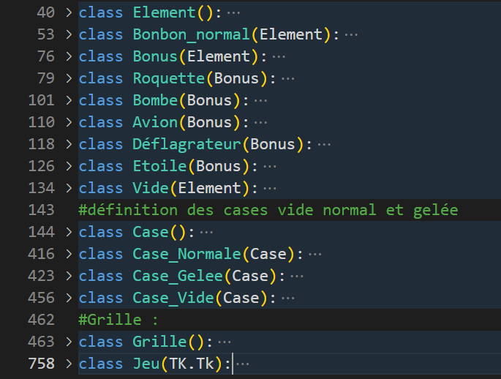
Diagramme de classes

